Slide 1
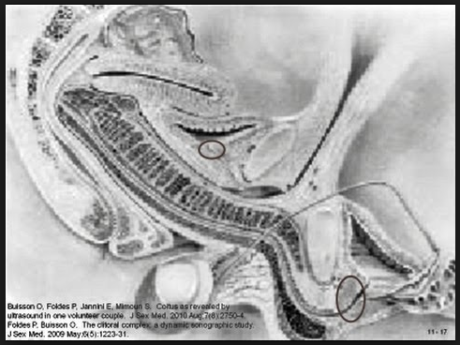
Anatomía y Fisiología del Sistema Reproductor Masculino y Femenino
Carla Colón Rosario
Ricardo J. Pitre Yulfo
Erick Quintana Avilés
Lidalee Silva Baucage
Jonathan Vallejo Tagle
y Dr. José A. Cardé-Serrano
BIOL 3792
Universidad de Puerto Rico en Aguadilla
Departamento de Ciencias Naturales

Slide 2
Objetivos
Mencionar y describir tanto las glándulas accesorias como las gónadas en ambos sistemas reproductores.
Explicar las estructuras accesorias de ambos sistemas reproductores.
Describir las estructuras que componen el tracto reproductivo en ambos sistemas reproductores.
Describir brevemente trastornos y condiciones que afectan al sistema reproductor en ambos sexos.

Slide 3
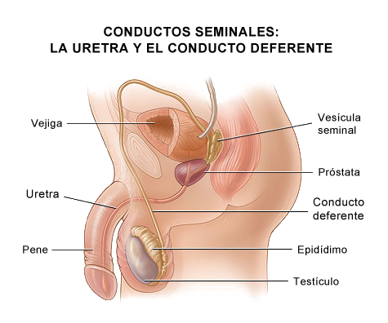
Sistema Reproductor Masculino
Funciones
Gametogénesis
Transporte del gameto
al tracto femenino
- Características secundarias masculinas

Slide 4
Glándulas Accesorias Masculinas
Las mas importantes son:
vesículas seminales
Próstata
glándulas bulbouretrales ó glándulas “cowper”
Las funciones principales son:
  Activación de los espermatozoides
  Proporcionar los nutrientes (seminales)
  Propulsar espermatozoides y líquidos a lo largo del tracto reproductivo
  Producción de amortiguadores (pH)

Slide 5
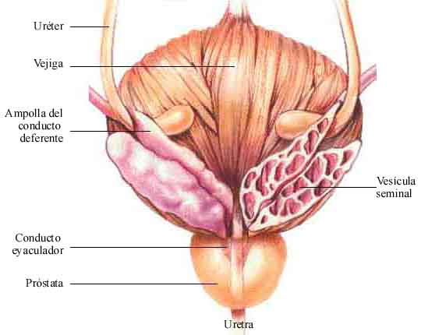
Vesículas Seminales
Localización:
  pared posterior de la vejiga
  anterior al recto
Función: secreciones ligeramente alcalinas
neutralizar los ácidos en uretra y vagina
Componen 60 % del volumen del semen.

Slide 6
Vesículas Seminales
Su secreción contiene:
Fructosa
  nutrición
Prostaglandinas
  motilidad
Fibrinógeno
  Coagulación

Slide 7
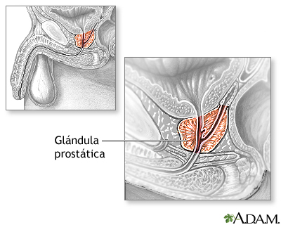
Glándula Prostática
Localización: rodea la porción proximal de la uretra.
Función: produce el líquido prostático, solución ácida
Componen 20-30% del volumen del semen.
Contiene ácido cítrico, enzimas proteolíticas y proteínas como la “seminal plasmin”

Slide 8
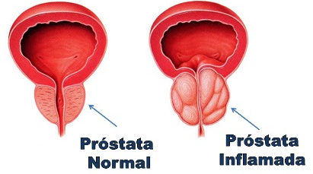
Glándula Prostática
Prostatitis:
- inflamación e irritación en
Signos/Síntomas:
- dolor en la espalda baja, el perineo o el recto,
-dolor/dificultad al orinar
mucosidad en el orificio externo de la uretra.

Slide 9
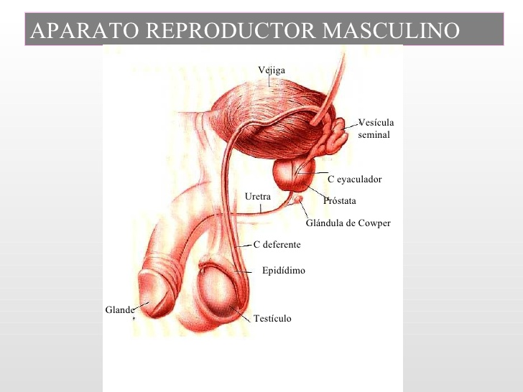
Glándulas Bulbo-Uretrales
Localización: se encuentran debajo de la próstata
Función: Secretar moco grueso y alcalino que lubrica el glande y neutraliza la acidez de la uretra.

Slide 10
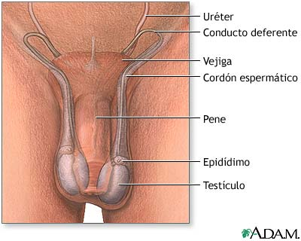
Gónadas Masculinas
Testículos
Función principal: -
- espermatogénesis
- 2dria - endocrina
Escroto Localización: bolsa carnosa fuera de la cavidad abdominal
Contiene los testículos
Función: termoregulación
Rafe
cremaster

Slide 11
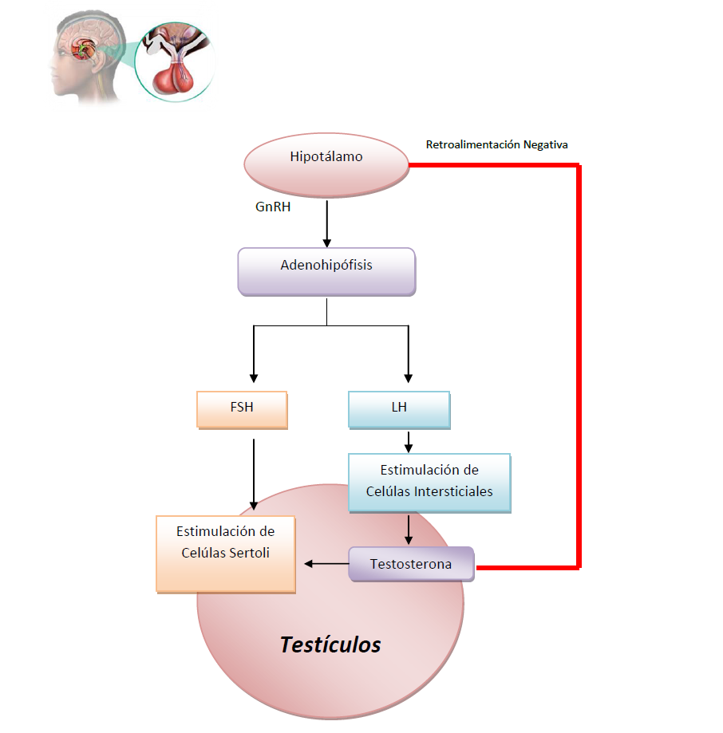
Hormonas Reproductor Masculino
Hip – Pit - Gon
Hipotálamo libera: GnRH
- Blanco
- Efecto
Pituitaria Anterior produce:
-FSH: actúa por sinérgismo con la testosterona sobre las células de Sertoli (“nodrizas”).
-Efecto - ABP, espermato-génesis espermiogénesis.
- LH: actúa sobre células intersticiales (Leydig)
- Efecto: liberación de testosterona y andrógenos
Notes:
Abp – androgen binding protein
Liga testosterona y hace q se mantenga pegada a espermatogonios y espermatocitos –durante espermatogenesis

Slide 12
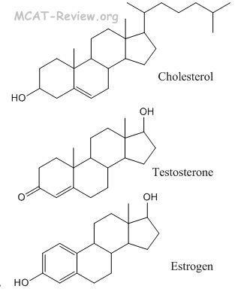
Hormonas Reproductor Masculino
Testoterona – esteroide, derivada de colesterol
Efectos periféricos de testosterona
  Mantenimiento de líbido
  Crecimiento/mantenimiento de masa muscular y ósea
  Características secundarias masculinas
  Mantenimiento de glándulas accesorias y órganos del sistema reproductor masculino

Slide 13
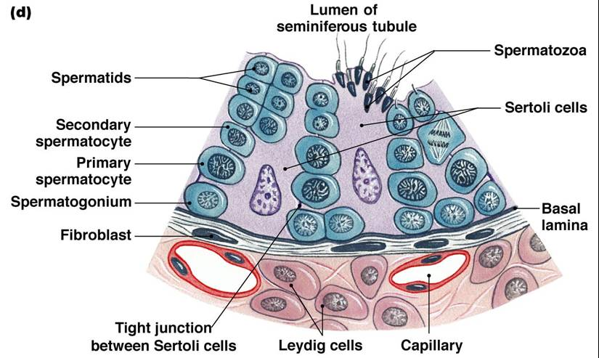
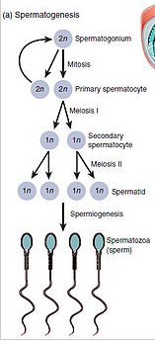
Espermatogénesis
Producción de gametos masculinos
  Mitosis
  Meiosis
  Espermiogénesis
    Células especializadas (espermatozoides)
    No funcionales
    300 millones
    3.5 ml/eyaculación

Slide 14
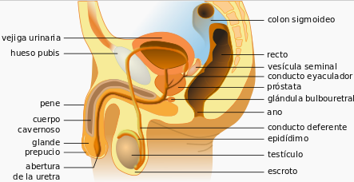
Tracto Reproductivo Masculino

Slide 15
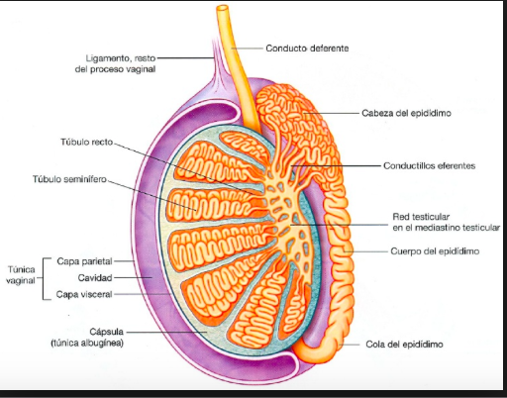
Tracto Reproductivo Masculino
Epidídimo
  Espermatozoides entran inmaduros desde el tubo seminífero.
    Incapaces de coordinar locomoción o fertilización.
  Tubo enroscado unido a la parte posterior de los testículos.
  Cabeza- Proximal a los testículos
  Cuerpo- Distal al ducto deferente
  Cola- Almacenaje de espermatozoides

Slide 16
Tracto Reproductivo Masculino
Epidídimo- Funciones
  Monitorea la composición de fluidos.
    Estereocilia (microvellosidades) aumentan área de superficie para absorción o secreción.
  Centro de reciclaje para espermatozoides dañados.
  Maduración funcional
    2 Semanas
    Carecen de mobilidad
  Capacitación temprana
    Secreciones de glándulas seminales.
    Tardía en el oviducto
Epididimitis

Slide 17
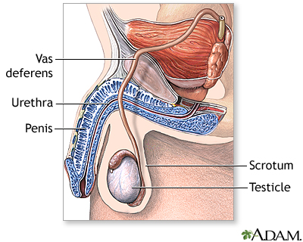
Tracto Reproductivo Masculino
Conducto Deferente
  Comienza en cola del epidídimo
  Sube por canal inguinal (hernias)
  Posterior y superior a la vejiga urinaria hacia la parte superior de la próstata.
  Ámpulla- Agrandamiento del lumen antes de glándulas seminales.
  Músculo liso permiten contracciones peristálticas con la ayuda de cilios.
  Almacenamiento de espermatozoides por meses.
    Estado temporal de inactividad.
  Conducto eyaculatorio
    Entra a uretra

Slide 18
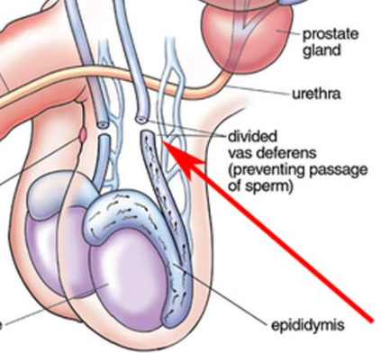
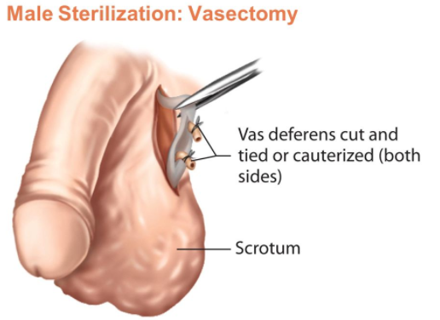
Tracto Reproductivo Masculino
  Vasectomía

Slide 19
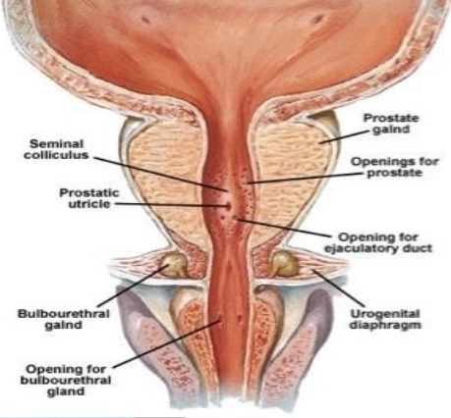
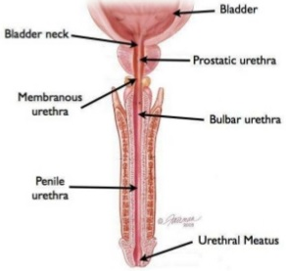
Tracto Reproductivo Masculino
Uretra
  Desde la vejiga urinaria hasta parte distal del pene.
  El ducto común para el sistema urinario y reproductivo.
  Son tres
    Prostática
      Continentica involuntaria
    Membranosa
      Continencia voluntaria
    Esponjosa (peniana)

Slide 20
Genitalia Externa
Escroto – saco rugoso, contiene testículos
Rafe- Separa dos cámaras cada una con un testículo.
La infección de un testículo normalmente no afecta el otro.
  Túnica Vaginalis - Membrana serosa
  La dermis
  contiene el músculo Dartos.
    Permite tono muscular en reposo.
    Rugosidad característica.
    Área de superficie
  músculo esqueletal Cremaster.
    profundo en la dermis.
    Elevación por: excitación sexual y bajas temperaturas.

Slide 21
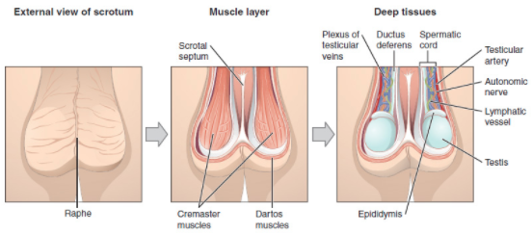
Genitalia Externa
Rafe - división
Tunica vaginales - serosa
Dartos – tono muscular, area superficial, apariencia rugosa
Cremaster – musculo esqueletal, termoregulación

Slide 22
Genitalia Externa
Pene
  Órgano tubular por donde pasa la uretra, tres divisiones:
    Raíz- Une el pene a la pared del cuerpo.
    Cuerpo- Parte tubular y flexible, ducto
    Glande- Parte distal que rodea el orifico externo de la uretra.
      sensorial
  Piel - Similar al escroto
    La dermis tiene la continuación del musculo Dartos.
    Prepucio- Doblez de piel que envuelve la punta del pene.
      Cubre la glande
      La parte interna posee glándulas secretorias.
        Material ceroso, smegma.
        Excelente fuente para bacterias.
        Circuncisión
        Infecciones urinarias
        HIV
        Cáncer

Slide 23
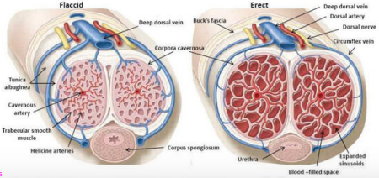
Genitalia Externa
Pene
  Tejido eréctil compuesto de tres columnas cilíndricas.
    Contiene canales vasculares parcialmente separados por tejido conectivo y músculo liso.
    Estado flácido
      Músculo liso esta tenso, vasoconstricción
      Ramas arterias restringidas PLT flujo de sangre restringido.
    Estado erecto
      Oxido Nítrico
      Relajación de músculo liso
      Dilatación de vasos
      sanguíneos.

Slide 24
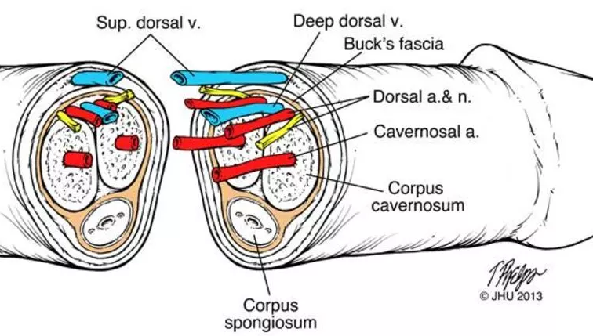
Genitalia Externa
Pene
  Cuerpo Cavernoso
    Se llena de sangre durante la erección.
    Se extiende desde el hueso púbico hasta el glande.
  Cuerpo Esponjoso
    Evita la compresión de la uretra durante la erección.
    Glande forma parte del cuerpo esponjoso.

Slide 25
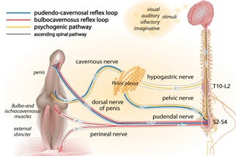
Control Nervioso
Erección Psicogénica visual, auditiva, olfatoria, imaginativa y sensorial → centro toraco- lumbar → nervios: hipogástrico, plexo pélvico, cavernoso
Erección por reflejo pudendo cavernoso nervio dorsal (DNP) → Centros S2-4 → nervio y plexo pélvico → nervio cavernoso → vasodilata-ción
Erección reflejo bulbocavernoso – DNP – centros S2-4 – nervio pudendal y perineal a músculos isquio y bulbocavernosos, cierran esfínter, contracciones rítmicas, presión suprasistólica
Eyaculación :
Notes:
Figure 3: Diagrammatic representation of three different pathways controlling penile erection in a non pathological situation[13, 24]: (1) Psychogenic erection (PE) (orange line) is regulated by a centrally connected thoracolumbar (T10–L2) and sacral (S2–4) erection centre. Visual, auditory, olfactory, and imaginative stimuli as well as sensory input from the penis (ascending spinal pathway; gray line) are involved in the initiation of psychogenic erections through these thoracolumbar- and sacral centres and are conducted to the penis by the pelvic and/or hypogastic nerve, pelvic plexus, and cavernous nerve. (2) Reflex erections (RE) involve two reflex loops: (i) The pudendo-cavernosal reflex loop (blue line) initiates RE: the dorsal nerve of the penis (DNP) send afferent sensory information to the sacral erection centre S2–4, and the efferent cavernous nerves (through the pelvic nerve/plexus) initiate arterial vasodilatation in the erectile tissues of the penis leading to tumescence. (ii) In the bulbocavernosus reflex loop (red line) the DNP send afferent sensory information from the penis to the sacral erection centre S2–4, while efferent motor neurons travel via the pudendal nerve and perineal nerves to the ischio- and bulbocavernosus muscles and external sphincter. A rhythmic contraction of the perineal musculature produces penile rigidity by enhancing pressures to supra-systolic levels.

Slide 26
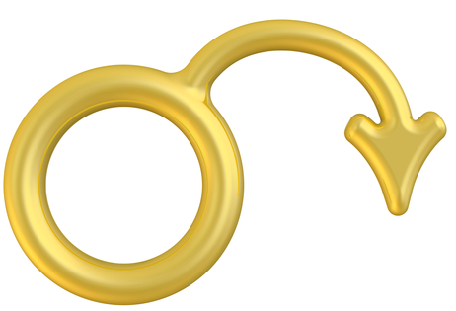
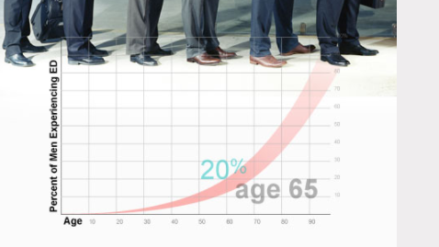
ED
ED – problemas consistente y repetida-mente para sostener una erección. 1/5, aumenta con la edad.
Erección – fenómeno hemodinámico neuro-vascular. Cualquier cosa que bloquee impulsos o restrinja flujo sanguíneo resulta en ED
Sintomas
- erecciones flácidas
erecciones cortas
no erecciones

Slide 27
ED - Causas
Enfemedades crónicas
Diabetes/ Renales
Arterioesclerosis
Drogas recetadas
Antidepresivos
Tranquilizantes
Antihipertensivos
Cirugías
prostata/vejigas
Psicológicos / emocionales
Estress
Autoestima
Depresiones
Estilos de vida
Cigarrillo/Alcohol
Dietas/Sobrepeso
Ejercicios!!
Ciclismo
  Asientos/vascularizacion perineal
Signos y Síntomas
Incapacidad para
  Tener una erección
  Erecciones duraderas
  Erecciones rigidas
Notes:
Figure 3: Diagrammatic representation of three different pathways controlling penile erection in a non pathological situation[13, 24]: (1) Psychogenic erection (PE) (orange line) is regulated by a centrally connected thoracolumbar (T10–L2) and sacral (S2–4) erection centre. Visual, auditory, olfactory, and imaginative stimuli as well as sensory input from the penis (ascending spinal pathway; gray line) are involved in the initiation of psychogenic erections through these thoracolumbar- and sacral centres and are conducted to the penis by the pelvic and/or hypogastic nerve, pelvic plexus, and cavernous nerve. (2) Reflex erections (RE) involve two reflex loops: (i) The pudendo-cavernosal reflex loop (blue line) initiates RE: the dorsal nerve of the penis (DNP) send afferent sensory information to the sacral erection centre S2–4, and the efferent cavernous nerves (through the pelvic nerve/plexus) initiate arterial vasodilatation in the erectile tissues of the penis leading to tumescence. (ii) In the bulbocavernosus reflex loop (red line) the DNP send afferent sensory information from the penis to the sacral erection centre S2–4, while efferent motor neurons travel via the pudendal nerve and perineal nerves to the ischio- and bulbocavernosus muscles and external sphincter. A rhythmic contraction of the perineal musculature produces penile rigidity by enhancing pressures to supra-systolic levels.

Slide 28
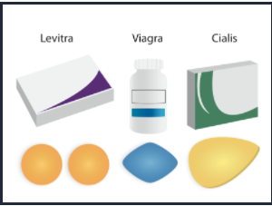
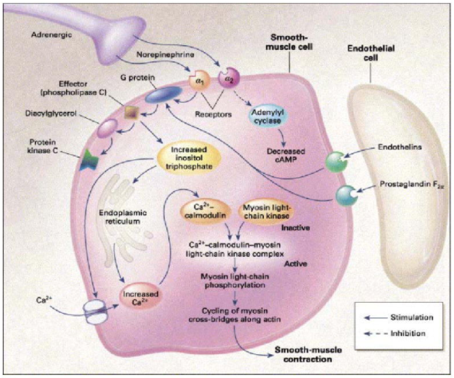
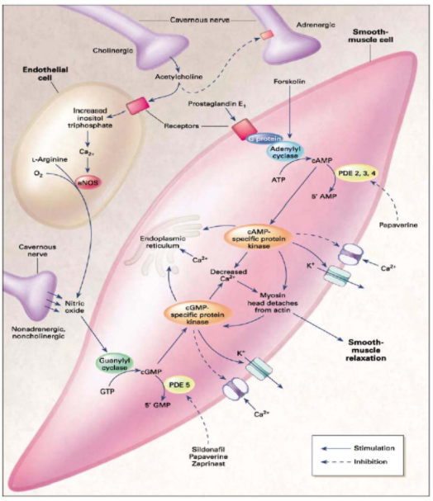
ED
Bases moleculares
Epi y PG2 – receptores músculo liso
^[IP3, ^DAG]→ ^[Ca+2] citoplásmico
Calmodulina-Miosina P – Actina…
Inhibe ----->Adenil ciclasa v[AMP] – vasocontricción→ ED
Ach/ON→^Adenil /^Guanidil ciclasas ^[GMP/^cAMp]→ kinasas → v[Ca+2/K+] vCalmodulina-Miosina/Actina…→ vasorelajación→E
Sildenafil etc ----->inhibe PDEs

Slide 29
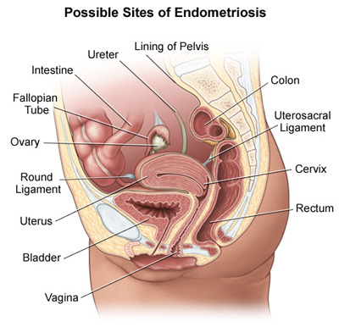
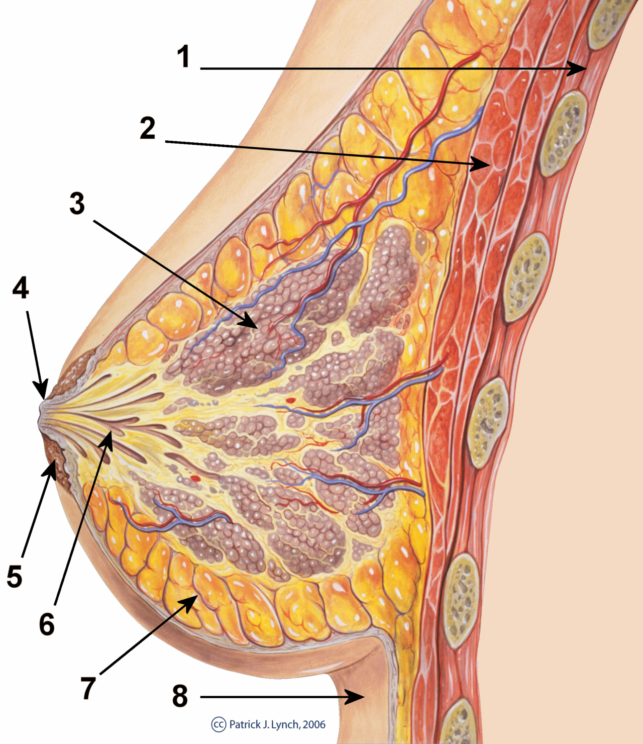
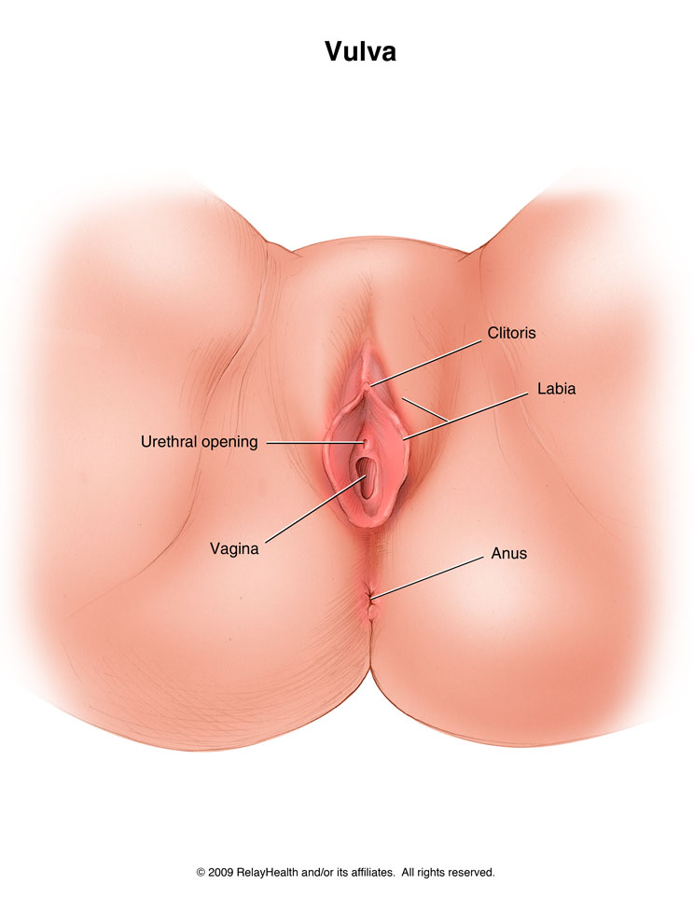
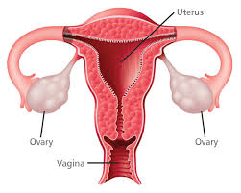
Sistema Reproductor Femenino
Funciones
Gametogénesis
Recepción del gameto masculino
Ambiente para la fecundación, implantación y desarrollo embrionario
Nacimiento
Alimentación temprana
- Características secundarias femeninas

Slide 30
Ovarios
Producción de gametos inmaduros.
Secreción de hormonas sexuales femeninas
  Estrógeno
  Progesterona
Secreción de inhibina
  Inhibe síntesis de FSH

Slide 31
Mecanismo de Acción Hormonal
Hipotálamo
Progesterona
Preparaciónfinal del endometrio
GnRH
Crecimiento de huesos y músculos
Desarrollo de características sexuales secundarias
Preparación
del endometrio
Pituitaria
LH
FSH
Estrógeno
Estrógeno
Ovarios

Slide 32
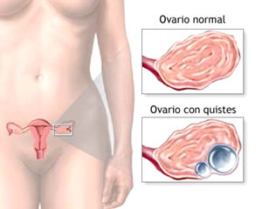
Quistes
Acumulación de fluido en el tejido del ovario
Signos y Síntomas
  Náusea
  Vómito
  Presión en la vejiga
  Dolor en el área de la pelvis
Notes:
Corpus luteum cyst. When a follicle releases its egg, the ruptured follicle begins producing large quantities of estrogen and progesterone for conception. This follicle is now called the corpus luteum. Sometimes, however, the escape opening of the egg seals off and fluid accumulates inside the follicle, causing the corpus luteum to expand into a cyst.
Follicular cyst. Around the midpoint of your menstrual cycle, an egg bursts out of its follicle and travels down the fallopian tube in search of sperm and fertilization. A follicular cyst begins when something goes wrong and the follicle doesn't rupture or release its egg. Instead it grows and turns into a cyst.

Slide 33
Glándulas Mamarias
Integración Integumentario/endocrino/reproductor
Sudorípara modificada bajo control hormonal
Lactancia
Múltiples beneficios:
  Bebé
  Madre

Slide 34
Mecanismo de Acción
Parto
Progesterona (-)
Pituitaria
PLT
Contracción y secreción de leche
Leche
Glándulas mamarias
Ox

Slide 35
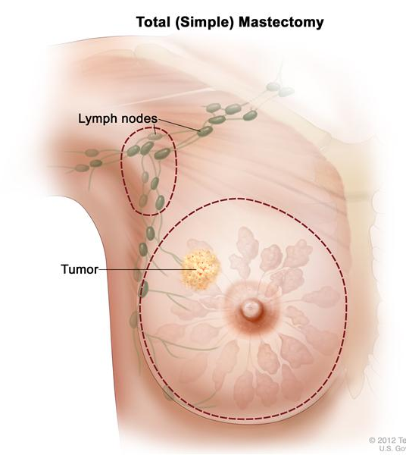
Cáncer de seno
Síntomas
  Dolor en el seno
  Cambio en tamaño, textura o temperatura en el seno
  Depresión en el seno
  BRCA 1 – 17q
  BRCA 2 – 13q
  Tumor Suppressors Genes
  Autosómicos, Dominantes
  Cáncer seno, ovario, próstata

Slide 36
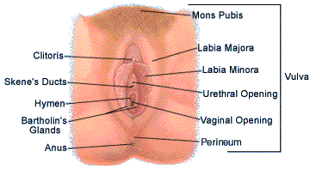
Glándula de Skene
En pared anterior de la vagina, extremo inferior uretra
Homóloga a la próstata en varones
  Secreción similar al fluído de la próstata

Slide 37
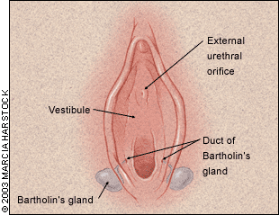
Glándula de Bartholini
Localizada en la parte posterior superior de la vagina
Propiedades antibacteriales
Homólogas a las glándulas bulbouretrales del varón

Slide 38
Genitalia Externa
Se designa como Vulva al conjunto de estructuras externas visibles (Pubis – Perineo)
Contiene:
a) Vestíbulo
b) Labios menores
c) Clítoris
d) Labios mayores
e) Monte pubis (Venus)
f) Abertura uretral y glandulares

Slide 39
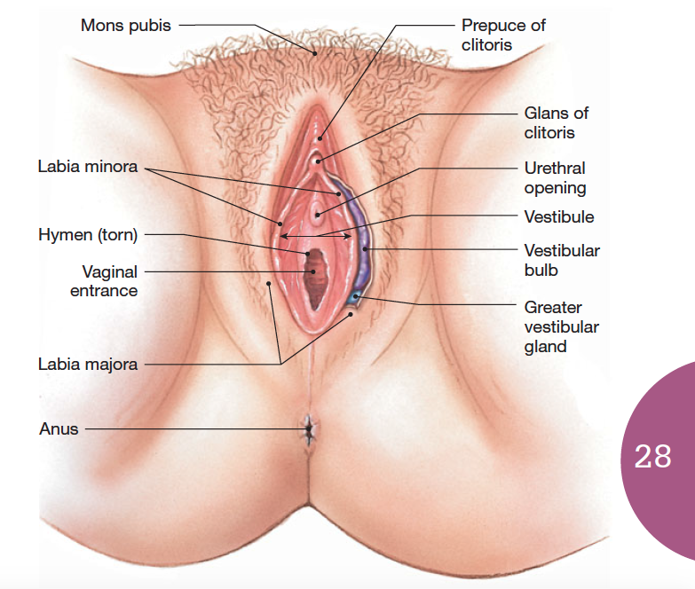

Slide 40
Conductos Femeninos
Conjunto de tejidos que forman pasajes por donde entran o salen elementos hormonales o biológicos
Entre estos están:
Conducto tubo uterino o trompas de Falopio
Vagina
Útero

Slide 41
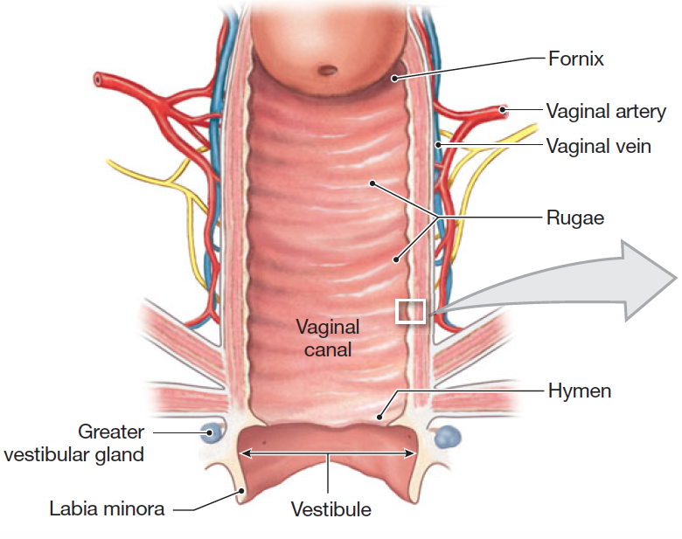
Anatomía / Histología: Vagina
Partes internas:
a) Himen
b) Canal vaginal (Lumen)
c) Músculo bulboesponjoso
d) Bulvos vestibulares
Vaginitis

Slide 42
Anatomía / Histología: Vagina
Es un músculo tubular que se extiende desde la cervix al exterior (vestíbulo).
7.5-9 cm (3-3.6 in.) de largo.
Paralelo al ano y la uretra.
Inervación desde: plexo hipogástrico, nervios sacrales S2 – S4 y ramificaciones del nervio pudendo.

Slide 43
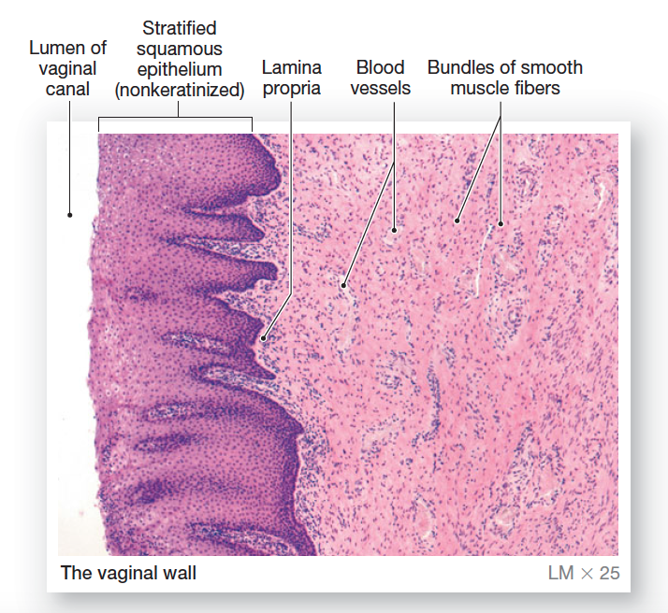

Slide 44
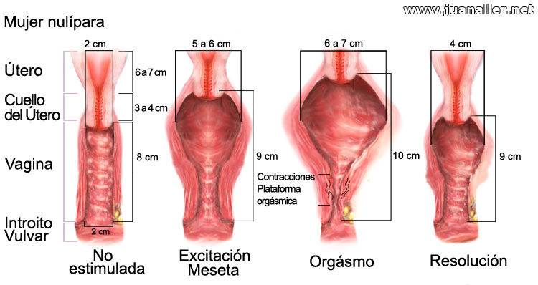
Cambios en la vagina durante la relación sexual
Notes:
Cambio de musculatura segun exitación

Slide 45
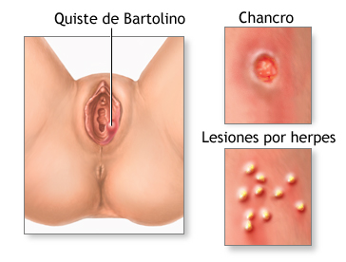
Algunas Enfermedades
Enfermedades de Transmisión Sexual:
  1) Clamidia
  2) Gonorrea
  3) Herpes genital
  4) VIH/SIDA
  5) VPH
  6) Sífilis
  7) Tricomoniasis

Slide 46
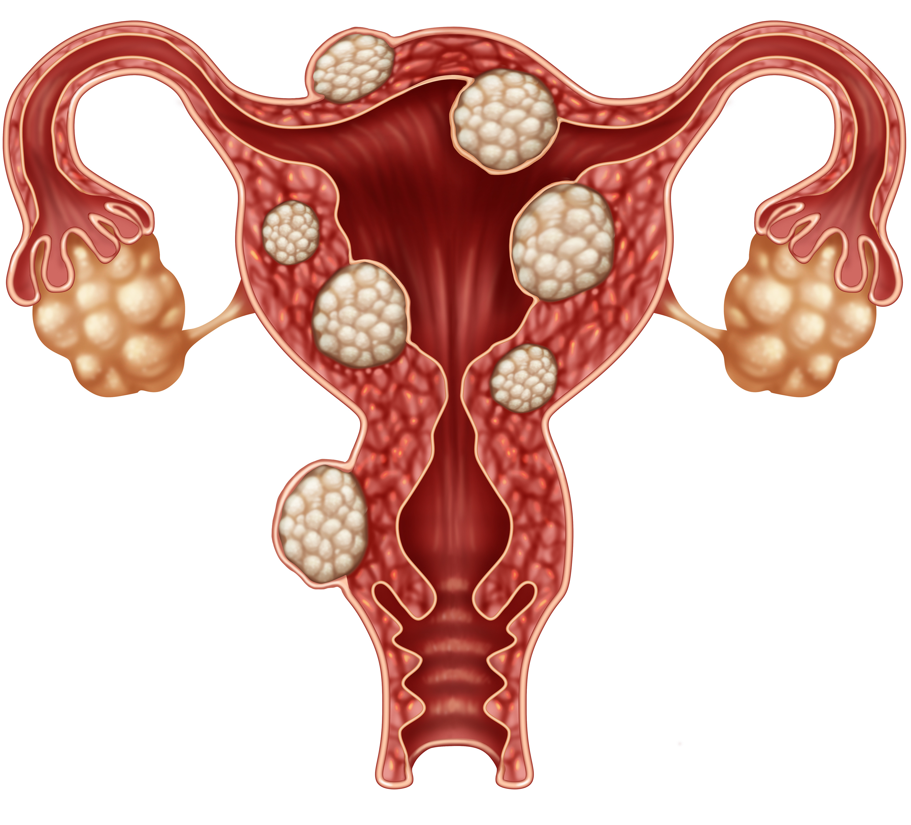
Conductos Femeninos
Trompas de Falopio- Pasaje por donde el ovocito migrara desde el ovario al útero
Vagina- Pasaje por donde se desechará el flujo y entrada del pene durante la actividad sexual
Canal del parto
Fibromas

Slide 47
Endometriosis
Crecimiento del endometrio en tejidos fuera del útero.
Síntomas/Signos
  Dolor abdominal
  Dolor al tener relaciones sexuales
  Infertilidad
Notes:
One idea is that when a woman has her period, some of the blood and tissue from her uterus travels out through the fallopian tubes and into the abdominal cavity. This is called retrograde menstruation. Another idea is that some cells in the body outside of the uterus can change to become the same kind of cells that line the uterus. This is a common explanation for endometriosis at unusual sites like the thumb or knee. Another possible explanation is that the cells from the lining of the uterus travel through the blood vessels or through the lymphatic system to reach other organs or body areas.
Endometriosis seems to impair fertility in 2 ways: first, by causing distortion of the fallopian tubes so that they are unable to pick up the egg after ovulation, and second, by creating inflammation that can adversely affect the function of the ovary, egg, fallopian tubes or uterus.

Slide 48
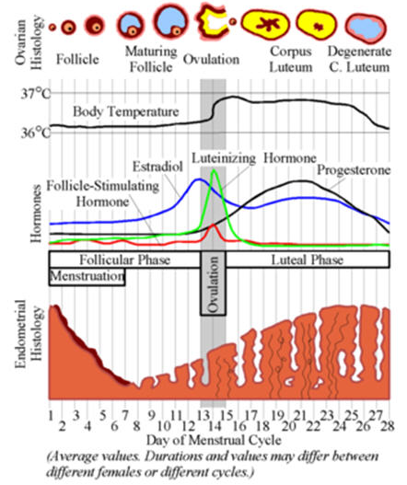
Ciclo Uterino Femenino
Serie de cambios ~c/28 dias
en la estructura del endometrio
Interacción de
  Hipotálamo
  Pituitaria (adenohipófisis)
  Ovarios
  Útero
3 fases ~ 28 días
  Menstruación Días 1-5-7
  Fase Folicular (proliferación) Dias 11 - 17
    Ovulación (14 +/-3)
  3. Fase lútea (post-ovulación) Días 18 - 28

Slide 49
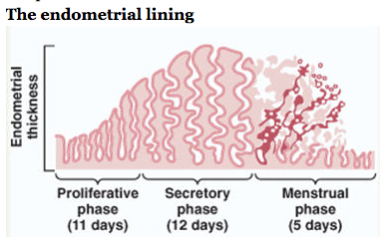
Ciclo Uterino Femenino (Menstruación)
Degradación seccional del endometrio
  v[O2], v nutrientes esenciales
  deterioro de función secretora y otros tejidos funcionales
  Sangrado (35 – 50ml)
  ~ 1-5-7 días
  Síndromes premenstrual
    Dismenorrea, amenorrea

Slide 50
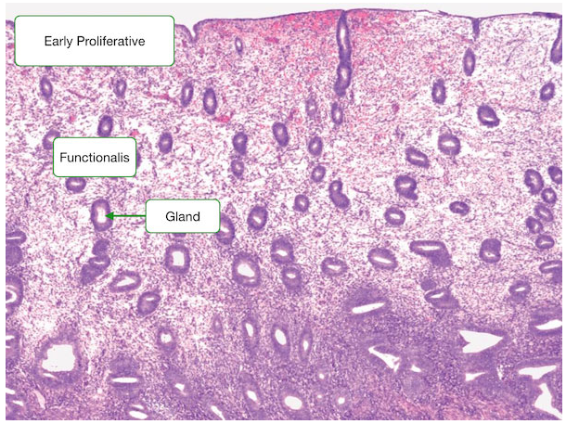
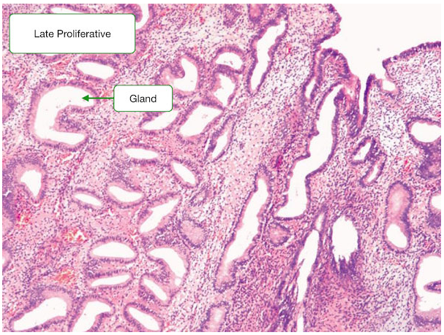
Ciclo Uterino Femenino (Proliferación)
Fase del ciclo donde se observa
Secreción hormonal
  - (GnRH, LH, FSH)
2. Desarrollo del huevo dentro en el folículo
- maduración
- proliferación
- diferenciación
3. Papel de FSH (Esencial)
Estrógeno – Neg-Feedback
[(-)] estrógeno inhiben a LH
[(-)] estrógeno aumentan FSH
[(+)] estrógeno aumenta LH
-Estrógeno
  Desarrollo de músculos y huesos
  Nutrición al endometrio
  Características secundarias
  Desarrollo de glándulas mamarias
Notes:
M maduración
Proliferacion
Desarrolllo DIferenciacion

Slide 51
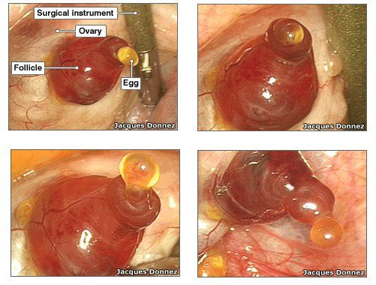
Ciclo Uterino Femenino (Proliferación)
Retroalimentación (+) a G. pituitaria por estrógeno
  (+) Estrógeno
  ~ 10 días después
  [(+)] estrógeno aumenta LH
Maduración completa del folículo - ovulación
  Liberación del huevo ovocito

Slide 52
Ciclo Uterino Femenino (Post- Ovulación)
Ruptura del folículo para dar lugar al ovocito 2rio
  Formación del cuerpo lúteo
Secreción de:
  Estrógeno
  Inhibina Progesterona (+ importante)
Retroalimentación (-) por inhibina a pituitaria
  Inhibina inhibe a FSH (NO nuevo folículo)
Progesterona (^)→ GnRH(v)→FSH(v)→LH(v) →Estrógeno (v)
Cuerpo lúteo desaparece
  (v) progesterona, (v) Inhibina, (v) estrógeno
Efecto
  Progesterona (v) desaparece → (^) GnRH reaparece
  FSH aparece….
  Nuevo ciclo

Slide 53
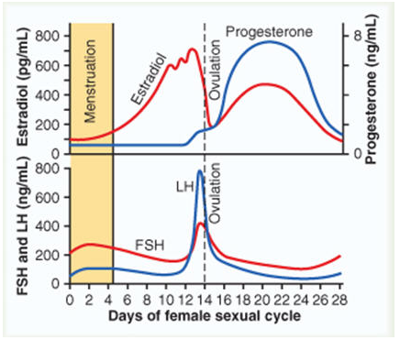
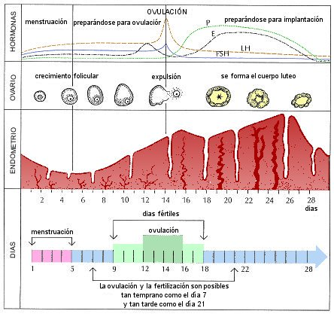
Ciclo Uterino Femenino

Slide 54
Otros desórdenes menstruales
Amenorrea - Interrupción del ciclo en mujer adulta por 6 meses
  Amenorrea Primaria – Falla de comenzar la menstruación
  Amenorrea secundaria – “switch off” menstrual
Oligoovulación- Ovulación infrecuente o irregulares
Anovulación- Ausencia de ovulación
Metrorragia- Menstruación irregular durante el periodo normal
Hipomenorrea- Periodos menstruales anormalmente livianos
Menorragia- Flujo excesivo y prolongado del periodo

Slide 55
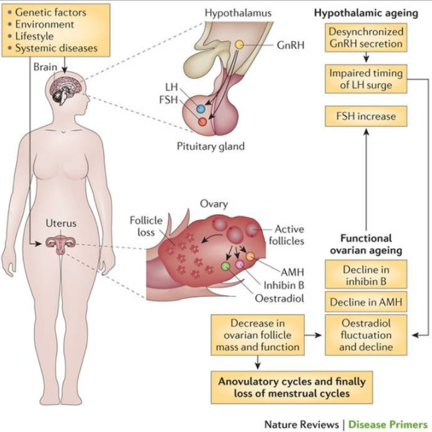
Envejecimiento y Menopausia
Ocurre una reducción en los niveles de hormo-nas sexuales.
Menopausia (45-55 años).
- Sofocos (Bochornos)
- Ansiedad
- Depresión
- Líbido disminuído
- Resequedad vaginal
Reducción en la concentración de estrógeno –osteoporosis.

Slide 56
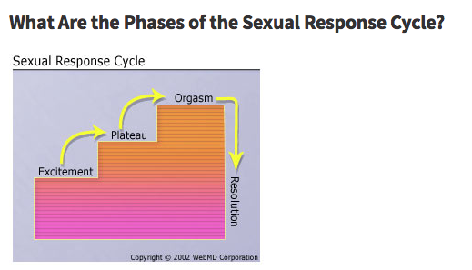
Fisiología Reproductiva
Fases de la respuesta sexual
Excitación – minutos a horas
Plateau
Orgasmo
Resolución.
Femenina
Aumento tensión muscular
Aumento frecuencia cardiaca y respiratoria
Enrojecimiento de la piel
Agrandamiento de los senos, endurecimiento de los pezones
Vasodilatación genital: dilatación de clítoris, labios, pared vaginal
Lubricación vaginal
Masculina
Aumento tensión muscular
Aumento frecuencia cardiaca y respiratoria
Enrojecimiento de la piel
Dilatación testicular, escroto tenso, lubricación
Vasotilatación genital: erección

Slide 57

Fisiología Reproductiva
Plateau
Contínuan cambios vasculares vaginales (cianosis)
Clitoris sensitividad ^
Retracción clitoris (prepucio)
Testículos recogidos en el escroto
Se intensifica exitación
^ Frecuencia respiratoria, cardiaca y presión sanguínea
Comienzan espasmos musculares en los pies, rostro y manos
Tensión muscular sigue en aumento

Slide 58


Fisiología Reproductiva
Orgasmo
Climax de la respuesta
Fase mas corta, segundos
Espamos musculares involuntarias (pies)
Taquicardia, Taquipnea, hipertensión
Alto consumo de O2
Liberación repentina y forzada de tensión
Contracciones vaginales y uterinas rítmicas involuntarias
Contracciones ritmicas en la base del pene→ eyaculación
Rash, “rosacea” corporal generalizada

Slide 59
Fisiología Reproductiva - Resolución
Regreso a la normalidad
Tejido erectil se relaja, colores normales
Sensaciones de bienestar y de intimidad/fatiga
Fase Refractoria
Puede estar ausente en mujeres
Casi obligatoria en el hombre

Slide 60

El Sexo es Neurológico?
Cambios en el cerebro en respuesta a
autoestimulación de distintas partes
del cuerpo femenino
Dedos
Dedos del pie
Clitoris
Vagina
Cervix
No diferencias cuando el estímulo es de pareja vs el autoestímulo

Slide 61

Preguntas
? ?
Sex for Fun:
http://www.nature.com/nrurol/journal/v9/n9/full/nrurol.2012.151.html

Slide 62
Referencias
Anatomia del testiculo. Retrieved from: https://www.infermeravirtual.com/files/media/file/104/ Sistema%20reproductor%20masculino.pdf?1358605633
Biblioteca Nacional de Medicina de los Estados Unidos. Enfermedades de transmision sexual: MedlinePlus en español. (n.d.). Published March 7, 2013, from: http://www.nlm.nih.gov/ medlineplus.
Brzyski, D. (2013). Female External Genital Organs. Merck Manual. Retrieved from http:// www.merckmanuals.com/home/women-s-health-issues/biology-of-the-female-reproductive- system/female- external-genital-organs.
External Anatomy. (n.d.). Retrieved May 2015, from Oocites: http://www.oocities.org/eureka/park/ 3238/external.htm
Frederic hmartini, judi l nath, edwin f bartholomew. (2012). The Reproductive System. In Leslie berriman,cady owens (Ed), Fundamentals of Anatomy and Physiology (pp. 1077-1079). Pearson Education Inc, Permission Department, 1900 E Lake Ave, Glenview, IL 60025: Pearson Education Inc.
Genital System. (n.d.). Retrieved May 2015, from Human Embryology Organogenesis: http:// www.embryology.ch/anglais/ugenital/genitinterne06.html

Slide 63
Referencias
Martini, F. (2012) Reproductive System. In Anatomy and Physiology (Ninth ed.,pp.1060-1070) San Francisco, California: Pearson.
Media, A. M. (2014, May 4). Hormonal Control of the Menstrual Cycle. Retrieved May 2015, from YouTube: https://http://www.youtube.com/ watch? v=pNe43KGZTl8
Medline plus. (n.d.) Retrieved from: http://www.nlm.nih.gov/medlineplus/spanish/ency/article/ 002296.htm
Sargis, R. M. (2015, April 8). An Overview of the Ovaries. Retrieved May 2015, from Endocrine Web: http://www.endocrineweb.com/endocrinology/overview-ovaries
Skene's Gland. (2007). Retrieved May 1, 2015, from Vastim: http://www.vastim.com/data_files/i nfo_skenes_gland.html
What is the Bartholin Gland. (2003). Retrieved May 2015, from WiseGeek: http:// www.wisegeekhealth.com/what-is-the-bartholin-gland.htm

